Slide 1
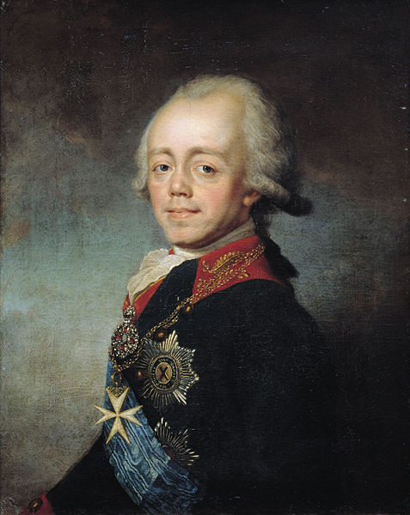
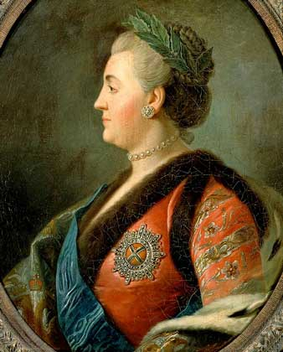
Внешняя политика России во второй половине XVIII века

Slide 2
Задачи внешней политики
Выход России к Черному и Азовскому морям.
Польский вопрос
Борьба с революционной Францией

Slide 3
Русско-турецкая война 1768-1774 гг.
Основные события:
1768 – Турция, подстрекаемая Францией и Англией, объявляет войну России;
1770 – Русская армия под командованием П.А. Румянцева выходит к Дунаю;
1770 – Русская эскадра под командованием А.Г. Орлова, выйдя из Петербурга, через Гибралтар вошла в Средиземное море и в Чесменской бухте полностью уничтожила турецкий флот;
1771 – русские войска под командованием В.М. Долгорукого захватили Крым;
1774 – заключение мирного Кючук-Кайнарджийского договора;
1783 – присоединение Крыма к Российской империи

Slide 4
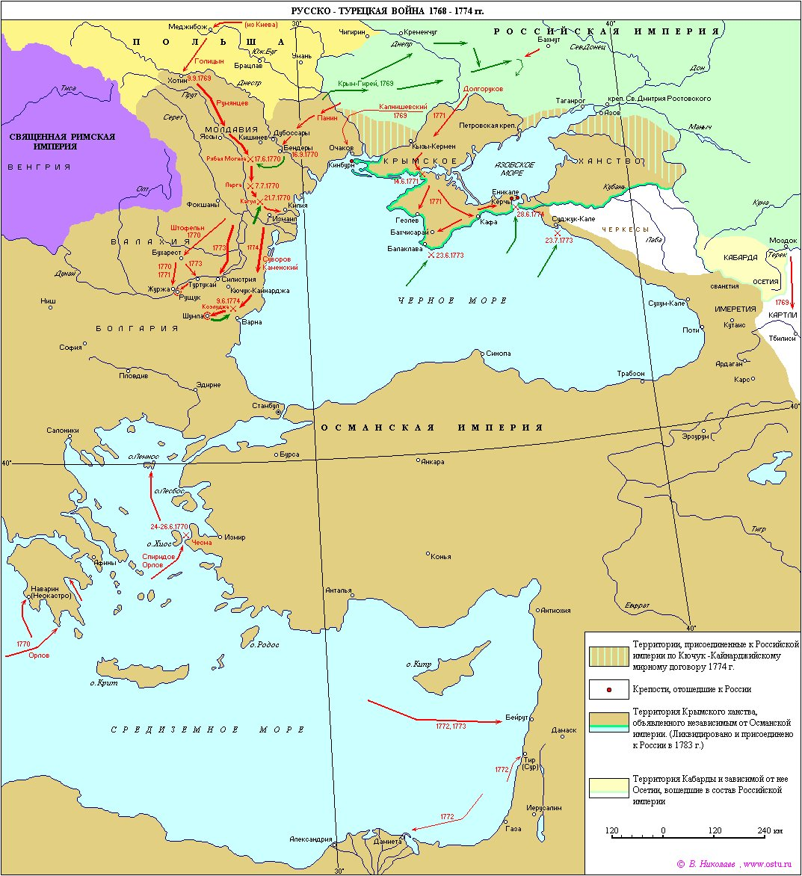

Slide 5
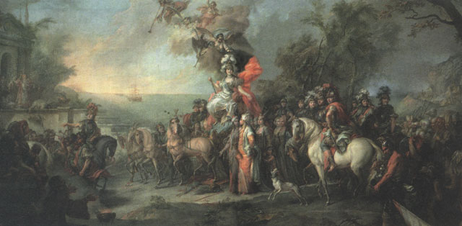
Русско-турецкая война 1768-1774 гг.
Итоги:
Выход к Черному морю, а также строительство флота;
Право прохода через проливы Босфор и Дарданеллы;
Россия присоединила к себе степи Причерноморья, Кубань, Азов, Керчь;
Турция выплачивала контрибуцию в размере 4 млн. рублей;
Была восстановлена автономия Молдавии и Валахии;

Slide 6
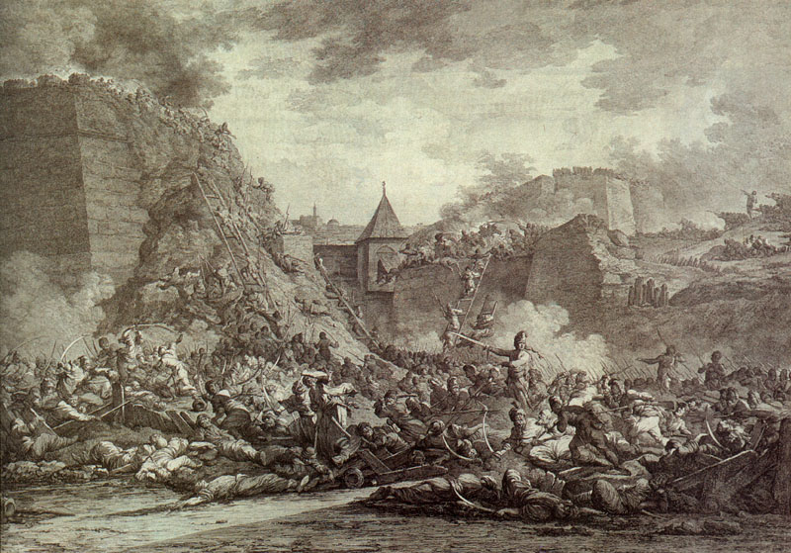
Русско-турецкая война 1787-1791 гг.
Основные события:
1787 – Турция потребовала возвращения Крыма и открыла военные действия;
1788 – Г.А. Потемкин захватывает турецкой крепостью Очаков;
1790 – взятие турецкой цитадели на Дунае А.В. Суворовым;
1791 – разгром турецкого флота у мыса Калиакрия;
1791 – заключение Ясского мирного договора;

Slide 7
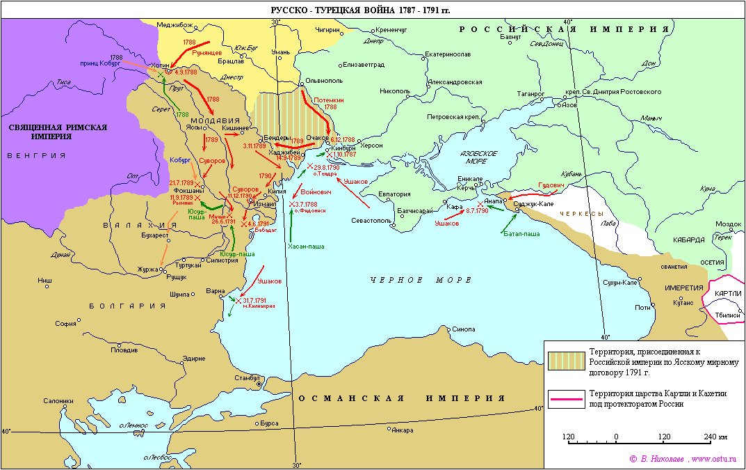

Slide 8
Русско-турецкая война 1787-1791 гг.
Итоги:
Турция признавала Крым
В состав России вошла территория между Бугом и Днестром
Турция признавала российское покровительство Грузии, установленное Георгиевским трактатом 1783 г.

Slide 9
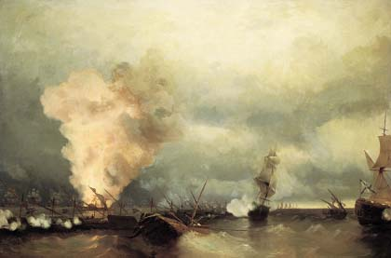
Русско-шведская война 1788-1790 гг.
В 1788 г. Швеция решила вернуть земли, утраченные еще в Северной войне. Военные действия проходили вблизи Петербурга, когда основные армии сражались на юге против Турции. Наступление на суше не дало результатов, и вскоре шведский король и его войска покинули пределы России.
Более того, русские войска заняли значительную часть шведской Финляндии. Сражения на море шли с переменным успехом. В 1790 г. в финской деревне на реке Кюммене был подписан Верельский мир, сохранявший прежние границы.

Slide 10
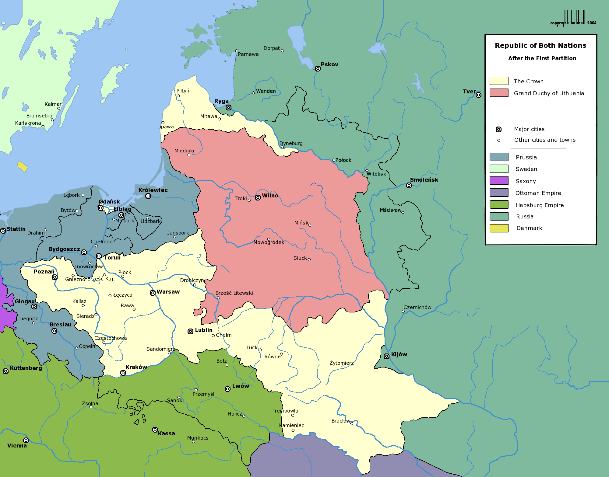
1772 - первый раздел Польши. Австрия ввела свои войска в Западную Украину (Галицию), Пруссия - в Поморье. Россия получила восточную часть Белоруссии до Минска и часть латвийских земель, входивших ранее в Ливонию;

Slide 11
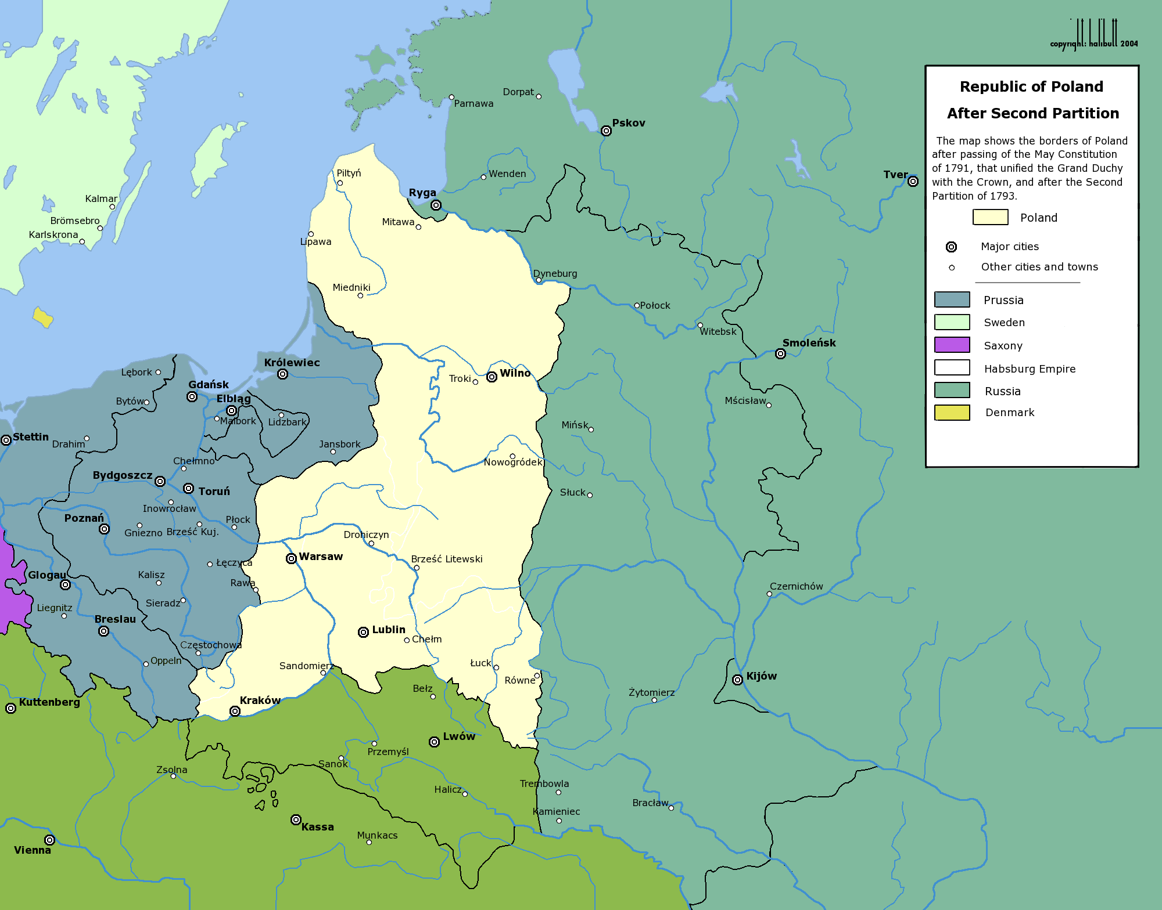
1793 - второй раздел Польши. К России отошли Центральная Белоруссия с Минском, Правобережная Украина. Пруссия получила Гданьск, часть земель по рекам Варга и Висла.

Slide 12
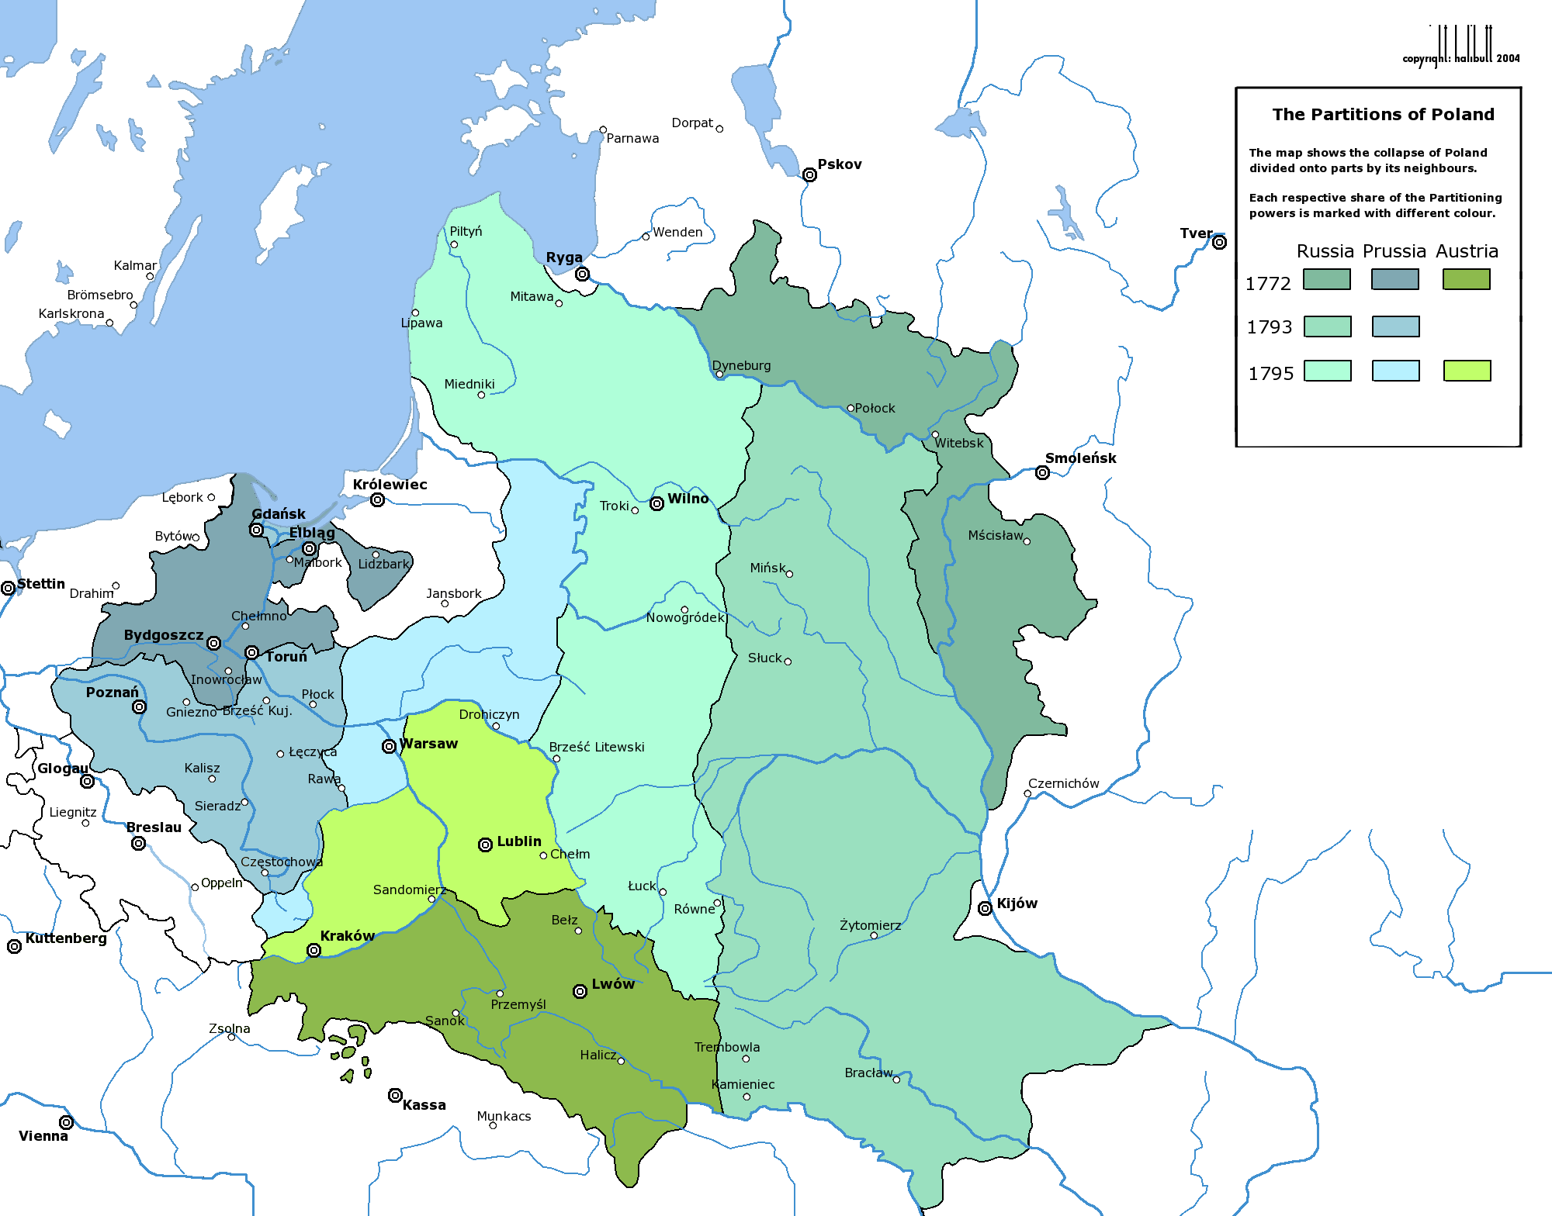
1795 – третий раздел Польши. Центральную Польшу с Варшавой получила Пруссия, Южную Польшу с Люблином и Краковом - Австрия. К России отошли Литва, Курляндия, Волынь и Западная Белоруссия.

Slide 13
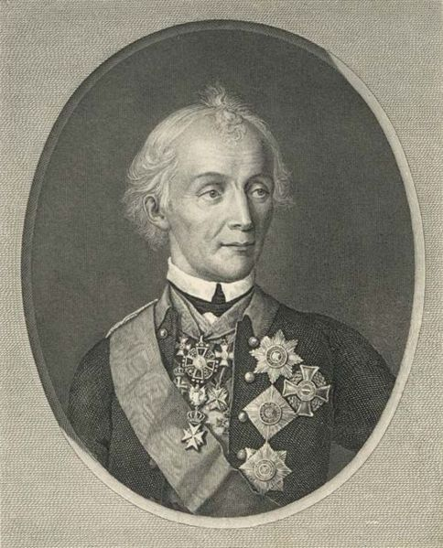
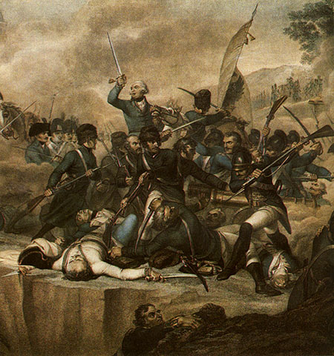
Война с революционной Францией
В 1798 году Россия вступила в антифранцузскую коалицию с Великобританией, Австрией, Турцией, Королевством обеих Сицилий.
В 1798-1799 гг. последовал захват Наполеоном Мальты, Ионических островов и Египта.

Slide 14
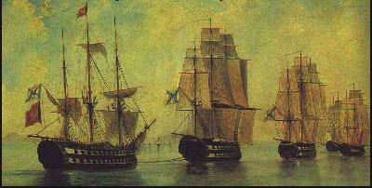
Война с революционной Францией
Русский флот под командованием Ф.Ф. Ушакова осенью 1798 г. через Босфор и Дарданеллы вошел в Средиземное море, а затем в Адриатическое, где от французских войск были освобождены Ионические острова. Ф.Ф. Ушаков штурмом овладел крепостью на острове Корфу - главной базой французов.
1799 г. Ф.Ф. Ушаков освободил от французских войск Неаполь и Рим.

Slide 15
Итоги внешней Политики
В целом внешнеполитические тоги второй половины XVIII в. были позитивными для дальнейшего развития России и населявших ее народов. В России в отличие от колониальных империй Западной Европы, имевших заморские территории, русское население жило бок о бок с присоединенными к империи народами. Совместный труд по освоению богатств страны объективно способствовал сближению народов, позволял выжить на огромных пространствах Евразии. Господствующий слой присоединенных земель органично входил в состав российской правящей элиты. Как правило, государство почти не вмешивалось во внутреннее устройство малых народов. Так складывалось единое геополитическое пространство на территории Евразии.

